Slide 1
SICOM · Prevención de Riesgos
Reportabilidad por faena
Capacitación de puesta en marcha — supervisores y prevención
El supervisor carga en terreno · el consolidado sale solo · los documentos del mandante se generan con un botón
Pillado y Cía. Ltda. · Septiembre 2026 · aplica desde HOY

Slide 2
EL CAMBIO
Qué cambia desde hoy
ANTES
AHORA
• Los RIT / VAT / VCT se pedían por correo a cada supervisor
a fin de mes, uno por uno
• El informe mensual se armaba a mano
planillas, fotos en WhatsApp, carpetas sueltas
• La evidencia quedaba repartida
difícil responder a una auditoría del mandante
• Cada supervisor carga SU registro desde el teléfono
con foto, el mismo día de la actividad
• El consolidado del mes sale solo
planificado vs real, abiertos y cerrados
• Los documentos se generan con un botón
E-200, informe GRP CMP, informe Franke, PPT de evidencias

Slide 3
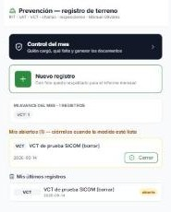
EL PORTAL
Una sola puerta, dos roles
pilladoiceo.netlify.app/m/prevencion
• SUPERVISOR — completa
carga sus RIT/VAT/VCT, charlas e inspecciones con foto y cierra sus pendientes
• PREVENCIONISTA — chequea y genera
entra a «Control del mes»: ve quién cargó, qué falta y genera los documentos
• En el teléfono
guardar el acceso directo en la pantalla de inicio (Chrome → Compartir → Añadir a pantalla de inicio)
• Con su misma cuenta SICOM
el sistema sabe quién es usted, su faena y su rol — no hay nada que configurar
El portal, real (producción)

Slide 4
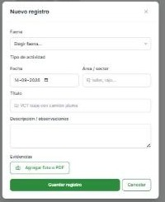
SUPERVISOR · PASO 1
Cargar un registro toma 1 minuto
• 1 · Toque «Nuevo registro»
• 2 · Elija la faena y el tipo
RIT, VAT, VCT, charla, capacitación, inspección, observación, simulacro, campaña, HS-SAFEWORK o GCOM
• 3 · Título corto y claro
ej: «VCT izaje con camión pluma» — es lo que se lee en el informe
• 4 · Agregue la foto
la evidencia vale más que el texto; se comprime sola, no gasta sus datos
• 5 · ¿Quedó un hallazgo pendiente?
marque «queda ABIERTO» — el sistema se lo recordará hasta que lo cierre
• 6 · Guardar — listo
ya quedó contado para el informe mensual, nadie se lo va a pedir por correo
El formulario, real (producción)

Slide 5
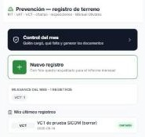
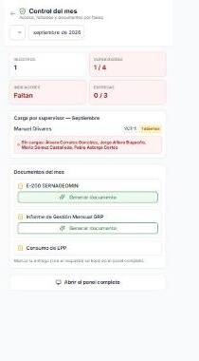
SUPERVISOR · PASO 2
Cierre sus abiertos y mire su avance
• «Mis abiertos» — en ámbar
los VCT/RIT con hallazgo pendiente; al resolver la medida, toque «Cerrar» y escriba qué se hizo
• Un abierto NO es malo — un abierto eterno sí
el informe CMP muestra abiertos y cerrados: cierre dentro del mes
• «Mi avance del mes»
cuántos lleva por tipo — lo mismo que ve prevención en su monitoreo
• Regla de oro
la actividad se carga EL MISMO DÍA, con foto. Lo que no está en SICOM, para el informe no existe
Registro cerrado · y lo que ve prevención con su carga

Slide 6
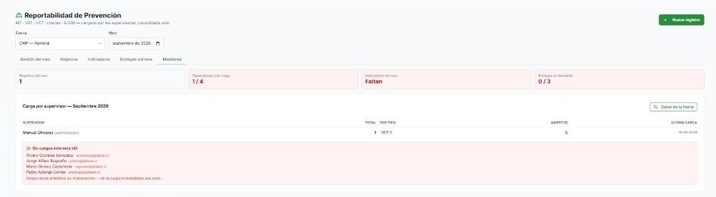
PREVENCIONISTA · 1
Control del mes: quién cargó y qué falta
• Entre por «Control del mes» (o al panel web)
elija la faena y el mes arriba
• 4 semáforos
registros · supervisores con carga · indicadores · entregas al mandante
• Carga por supervisor
cuánto lleva cada uno, por tipo, y sus abiertos
• «Sin cargas» en rojo = cobrar ANTES del cierre
el sistema le dice a quién, con nombre y correo — ya no se persigue por WhatsApp a fin de mes
Monitoreo real: 1/4 supervisores con carga, faltantes con nombre

Slide 7
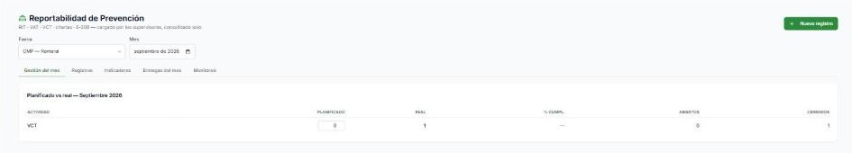
PREVENCIONISTA · 2
El panel completo: 5 pestañas
• Gestión del mes
planificado vs real por tipo — LAS METAS SE FIJAN AQUÍ a inicio de mes (el «planificado» del informe CMP)
• Registros
todo lo cargado, con evidencia; cierre, filtros y export CSV
• Indicadores
digite dotación, HH y accidentes del mes — IF, IG y tasa se CALCULAN solos (Ley 16.744)
• Entregas del mes
el checklist de reportabilidad con plazo, generación y respaldo
• Monitoreo
lo mismo del control móvil, en grande
Gestión del mes real: VCT con 1 real, 1 cerrado, meta editable

Slide 8
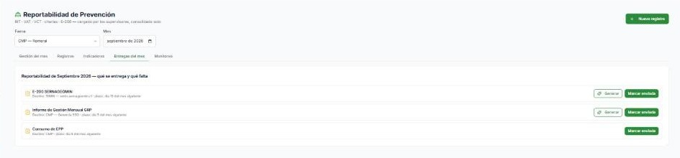
PREVENCIONISTA · 3
Los documentos del mandante, con un botón
• E-200 SERNAGEOMIN
el formulario ESTATAL tal cual, con empresa, instalación, dotación y HH ya llenos — declarar en SIMIN antes del día 10
• Informe de Gestión GRP (Romeral)
la lámina CMP en PDF: indicadores, VCT/VAT/RIT con abiertos y cerrados, fotos del mes
• Informe de Gestión (Franke)
el Excel TA.DPR con indicadores del año, acumulados y capacitaciones
• Presentación de evidencias (Lomas y más)
PPT editable: una lámina por actividad con sus fotos — Anexo 10.2, SAFEWORK, doc. ambiental
• El flujo
GENERAR → revisar → enviar al mandante → «Marcar enviada» adjuntando el respaldo
Entregas del mes real: Generar + Marcar enviada, con plazo por ítem

Slide 9
RUTINA
El calendario de cada mes
Día 1
Prevención fija las metas del mes por faena (VCT, VAT, RIT…) en «Gestión del mes»
Todos los días
Los supervisores cargan sus actividades CON FOTO, el mismo día
Cada semana
Prevención mira el Monitoreo y cobra a los «sin cargas» — no esperar al 30
Cierre de mes
Prevención digita dotación, HH y accidentes en «Indicadores» · los supervisores cierran sus abiertos
Día 1–5
Generar y enviar informes del mandante · marcar cada entrega con su respaldo
Antes del día 10
E-200 declarado en SIMIN (DS 132 art. 36 — se declara aunque no haya accidentes)

Slide 10
DESDE HOY
Para dejarlo andando esta semana
• Supervisores (hoy)
entrar a /m/prevencion, guardar el acceso en el teléfono y cargar la PRIMERA actividad real del día
• Prevención (hoy)
fijar las metas de septiembre por faena y completar «Datos de la faena» de Romeral, Lomas y Centinela (mandante e instalación del E-200)
• César (Calama)
completar su RUN y registro SNGM en «Datos de la faena» de Lomas y Centinela
• Responsables
Anyulin: Romeral y Franke (Coquimbo) · César: Lomas Bayas y Centinela (Calama)
Accesos
Supervisor:
pilladoiceo.netlify.app/m/prevencion
Prevención:
…/m/prevencion/control
…/dashboard/prevencion/reportabilidad
Dudas y soporte: Manuel Olivares · el sistema ya está operando en producción — probado hoy con un registro real de punta a punta

